Slide 1
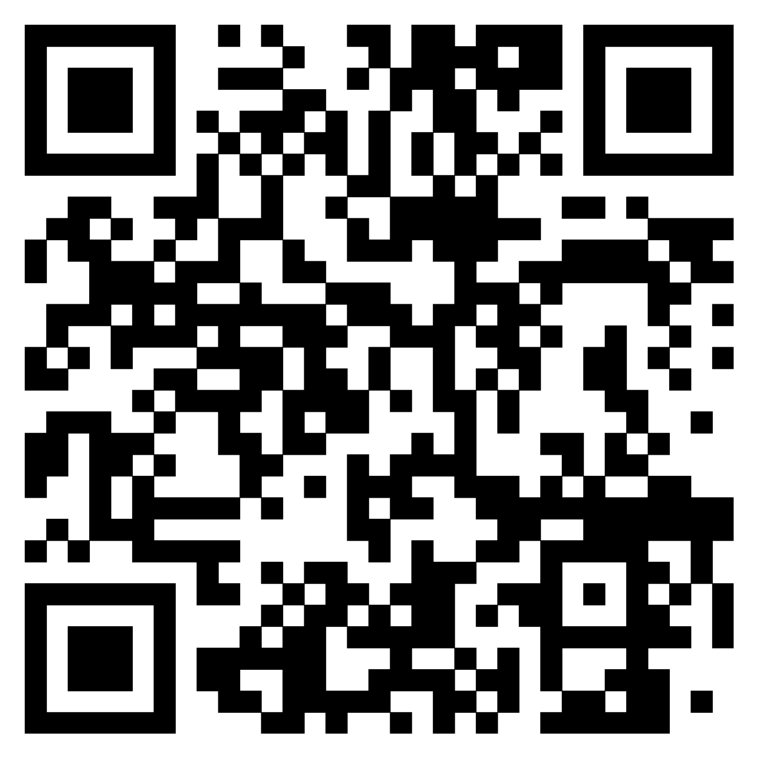
План та перспективи розвитку кафедри технологій у птахівництві, свинарстві та вівчарстві, в руслі виконання програми «Голосіївська ініціатива – 2025»
Факультет тваринництва та водних біоресурсів
Доктор с.-г. наук, професор,
в.о. завідувача кафедри
Лихач Вадим
КИЇВ - 2022

Slide 2
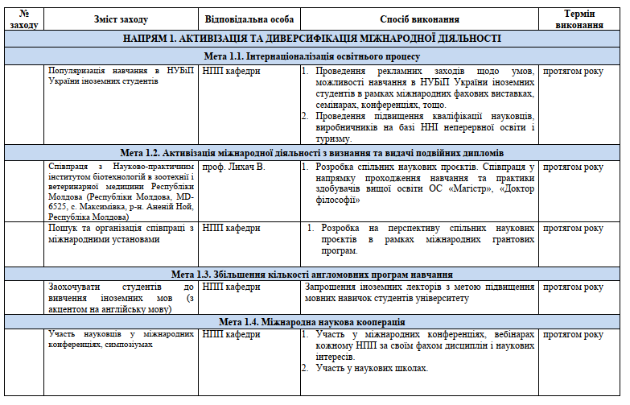

Slide 3
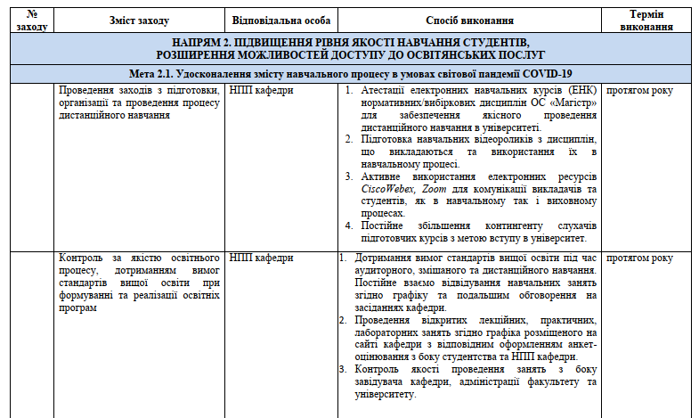

Slide 4
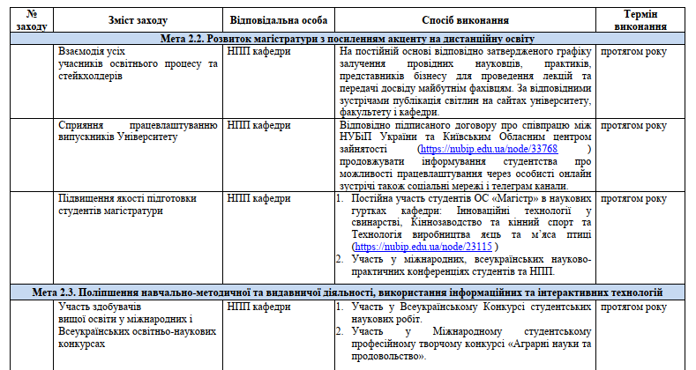

Slide 5
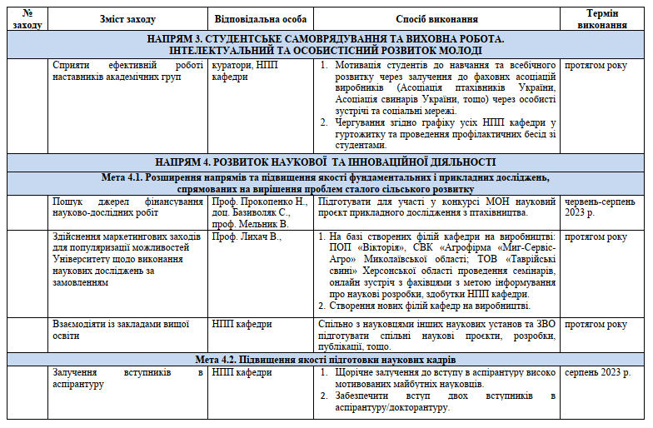

Slide 6
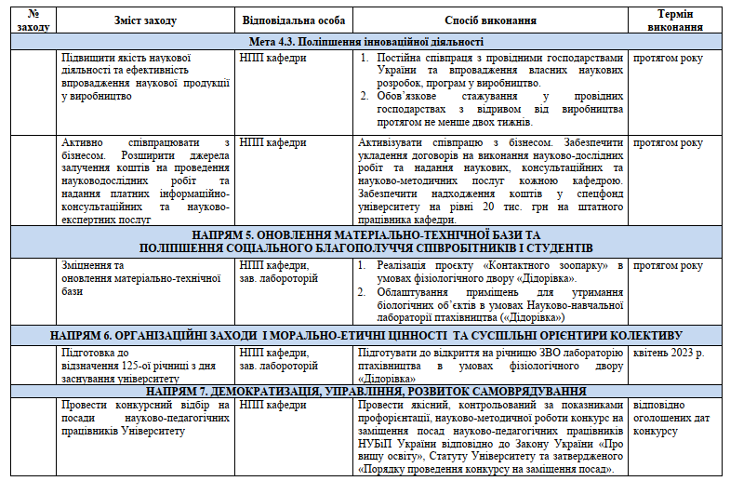

Slide 7
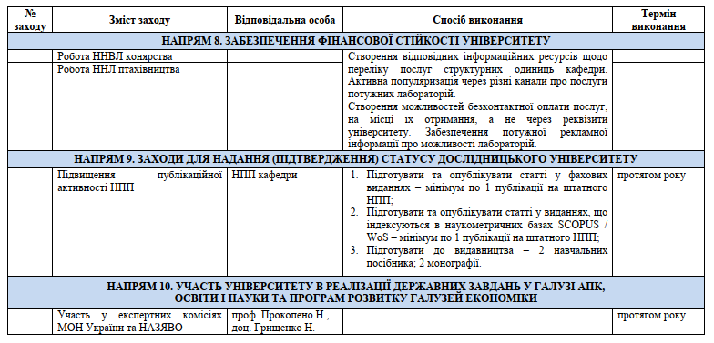

Slide 8
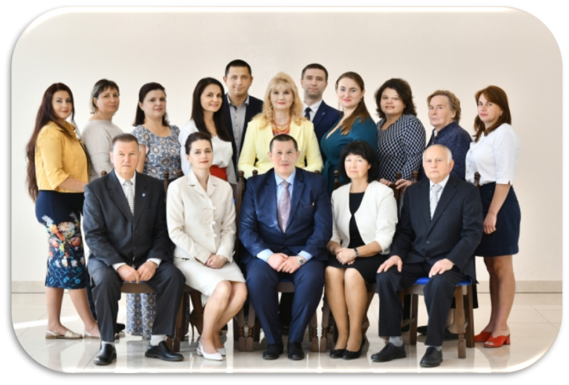
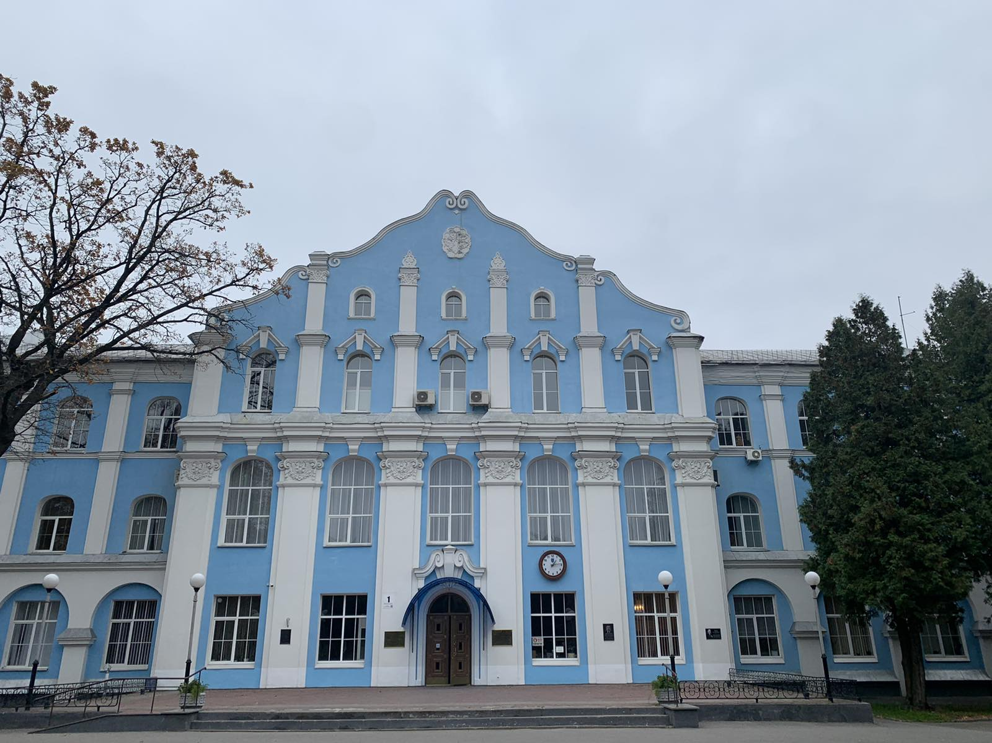
Кафедра працює на високий результат!!! Дякуємо за увагу!!!

